Slide 1










interconnessioni territoriali giovanili
Bando di Regione Lombardia «La Lombardia è dei giovani 2021»

Slide 2


18plus il 2 Aprile al Teatro Bibiena
PROGRAMMA DELLA GIORNATA:
1. CONSEGNA KIT 18 PLUS
2. PRESENTAZIONE SUPERCARD CULTURA
3. INTERVENTO TLON
4. OPPORTUNITA’ EUROPA PER I GIOVANI
5. LANCIO CONTEST
HANNO PARTECIPATO 206 STUDENTI
Realizzato con la partecipazione delle scuole della città e in collaborazione con il Comune di PORTO MANTOVANO

Slide 3
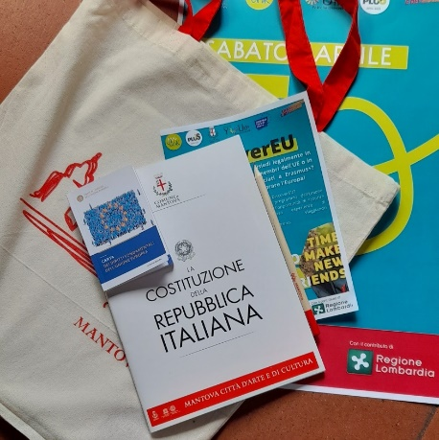
KIT 18PLUS
1
Nel kit per i maggiorenni abbiamo messo:
Costituzione
Carta del cittadino
Guida in lingua inglese
DiscoverEU
1 matita

Slide 4

BONUS SUPERCARD
2
Consegna di 121 SUPERCARD cultura gratuita ai neo diciottenni (nati nel 2004) di Mantova in occasione di 18PLUS.
La SUPERCARD consentirà accesso libero per 12 mesi e ogni volta che vorranno a_
musei Palazzo Te, Palazzo e Tempio di San Sebastiano, Palazzo d’Arco di Mantova,
Teatro all’Antica di Sabbioneta,
Museo Goffredo Bellini di Asola.
Include inoltre numerose riduzioni e occasioni speciali per assistere ai migliori eventi artistico-culturali della città !

Slide 5

DiscoverEU
3
Cos'è DiscoverEU?
DiscoverEU è un programma dell'Unione Europea che ti dà l'opportunità di scoprire l'Europa attraverso esperienze di apprendimento. Viaggiando prevalentemente in treno.

Slide 6
LA COSTITUZIONE IN UN REEL
4
Il contest prevede la realizzazione di contenuti unici, originali e sorprendenti a partire dai 12 principi fondamentali della Costituzione.
Per i soli nati nel 2004 residenti in tutta la provincia, da sabato scorso è attivo il contest “LA COSTITUZIONE IN UN REEL” una iniziativa proposta all’interno del progetto 18plus. In palio un viaggio con scuolaZOO, aripods, cassa Bluetooth, biglietti per BikeIn
Per finalizzare l’invio dei contenuti bisogna:
Seguire il profilo Instagram @weare18plus_mn
Postare sul proprio profilo personale il reel taggando @ weare18plus_mn usando gli hashtag: #lacostituzioneinunreel #costituzione
Compilare il seguente modulo (link) inserendo i propri dati
I contenuti (reel, video, foto, ecc) possono essere condivisi dalle 12:00 del 2 Aprile alle 23:59 del 29 Aprile

Slide 7

17 MAGGIO
GIORNATA INTERNAZIONALE CONTRO L’OMOTRANSFOBIA
Arcigay La Salamandra e un gruppo di ragazzi e ragazze del territorio hanno realizzato UNA CAMPAGNA DI COMUNICAZIONE che verrà diffuse principalmente nelle scuole della città e nei luoghi più frequentati dai giovani.
A partire dal 15 maggio, Arcigay La Salamandra organizzerà un programma di eventi/incontri sempre sul tema hate speech

Slide 8












5 - RASSEGNA EVENTI ESTIVI

Slide 9


6 – PROGRAMMAZIONE
10 episodi del programma "Coverland", incentrato sulla scoperta di talenti musicali emergenti. Il programma è scritto, condotto, registrato e montato dal team di Radioazione composto da giovani di età compresa tra i 15 e i 30 anni coordinati da Strong Basement APS
RADIOAZIONE - WEBRADIO : produzione di 4 puntate in cui si trattano I principali problemi adolescenziali quali, insicurezza, gestione delle emozioni, accettazione del cambiamento, attraverso l'analisi di serie TV di successo.

